Slide 1
６．離散時間システム
６．１ 離散時間システムの性質
６．２ 離散時間システムの差分方程式表現
６．３ 離散時間システムの周波数特性
６．４ Ｚ変換
６．５ 伝達関数
６．６ ディジタルフィルタ

Slide 2
６．６ ディジタルフィルタ
（１）ディジタルフィルタの種類
LTIシステムと同様，２つに分類
① FIRフィルタ
②IIRフィルタ

Slide 3
（２）FIRフィルタ
【例】M+1点平均化システム
ちなみに

Slide 4
M+1点平均化システムの回路イメージ
【例】M+1点平均化システム
【ディジタル回路の構成要素】
m_{d} = 1 / (M + 1)
b
m_{d}
y(k)
a
a×b
x(k)
乗算器
＋
a
z⁻¹
m_{d}
＋
a+b
x(kー1)
＋
加算器
b
z⁻¹
m_{d}
x(kー2)
＋
遅延器
z⁻¹
現在の信号を記憶し，前時刻の信号を出力
z⁻¹
m_{d}
(
T
)
x(kーM)

Slide 5
FIRフィルタの振幅特性（１）
M+1平均化システムは過去から現在までの信号の平均
⇒頻繁に変動する雑音（高周波成分）の除去
伝達関数は
Mをフィルタ次数（遅延器の個数）
M+1をフィルタ長という。
周波数特性は
Mを偶数として

Slide 6
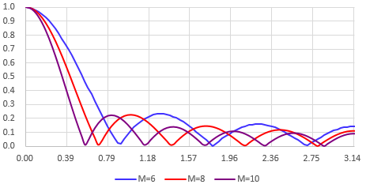
FIRフィルタの振幅特性（２）
Ｍが大きくなるほど直流成分が強調され高周波成分が弱くなる

Slide 7
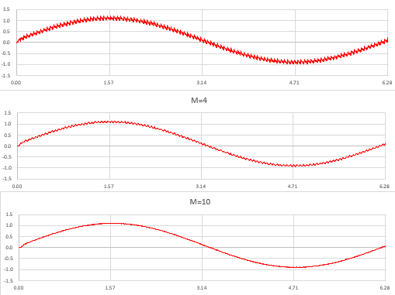
FIRフィルタの振幅特性（３）
Ｍを大きくすればするほど，高周波成分を除去できる

Slide 8
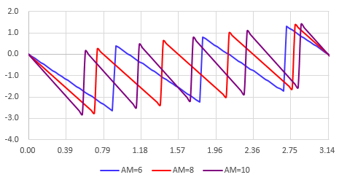
FIRフィルタの位相特性（１）
位相特性は以下のように直線状になる
（以下はC言語のatan2を用いた結果。零点でπだけずれる）

Slide 9
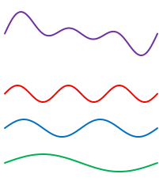
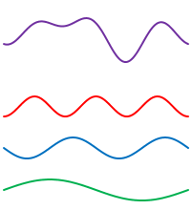
FIRフィルタの位相特性（２）
位相特性の直線性の指標 ⇒ 群遅延特性（group delay）
線形位相システム
入力
入力
3ω0
3ω0
＋
＋
2ω0
2ω0
＋
＋
ω0
ω0
非線形位相システム
（周波数で位相遅れが異なる）
入力
入力
3ω0
3ω0
＋
＋
2ω0
2ω0
＋
＋
ω0
ω0

Slide 10
（３）IIRフィルタ
IIRフィルタの特徴は，
出力を入力にフィードバックする帰還回路があること。
帰還回路だけのIIRフィルタを例に取り上げる。
【Z変換】
【伝達関数】

Slide 11
極を求める
分母を0と置いてその解を求めると
したがって，
分母 =
あるいは =
極は
【収束条件】
であるため| r| < 1

Slide 12
周波数特性
z = e^{jω}と置いて求める
振幅特性を求めるために
複素数の乗除算の関係から

Slide 13
位相特性（１）
次のように力任せで求めてもよいが・・・
位相特性
数値的に計算するならこれでよいが、
式も複雑だし，直感的な把握が困難。

Slide 14
位相特性（２）
以下の式を使う。今 N = 2, M = 0
位相特性

Slide 15
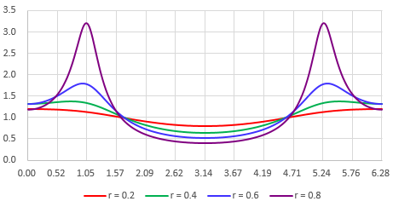
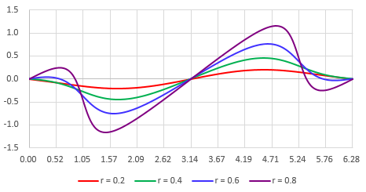
グラフで見る周波数特性（１）
極の中心位置からの距離 r を変更
振幅特性
位相特性

Slide 16
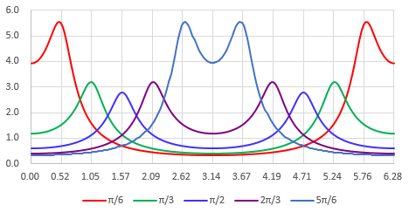
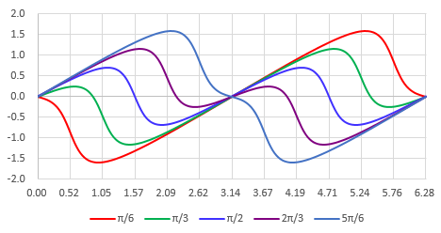
グラフで見る周波数特性（２）
極の偏角 φ を変更
振幅特性
位相特性

Slide 17
（４）ディジタルフィルタの回路構成
フィルタの構成要素
【ディジタル回路の構成要素】
（M+1点平均化システムの再掲）
b
a
a×b
乗算器
a
＋
a+b
加算器
b
遅延器
z⁻¹
現在の信号を記憶し，前時刻の信号を出力
(
T
)

Slide 18
①FIRフィルタ
直接形と転置形
【直接形】
x(n)
z⁻¹
z⁻¹
z⁻¹
h(0)
h(1)
h(2)
h(M - 1)
h(M )
＋
＋
＋
y(n)
＋
x(n)
【転置形】（必要とする語長(ビット数）が長くなる場合がある）
h(M)
h(M-1)
h(M - 2)
h(1)
h(0 )
z⁻¹
＋
z⁻¹
＋
z⁻¹
＋
y(n)
＋

Slide 19
②IIRフィルタ
直接形（標準形ともいう）
入力 x(k)
出力 y(k)
b₀
y(k)
x(k)
＋
＋
z⁻¹
b₁
a₁
z⁻¹
x(kー1)
＋
＋
y(kー1)
z⁻¹
z⁻¹
b₂
a₂
x(kー2)
＋
＋
y(kー2)
z⁻¹
z⁻¹
b_{Q}
a_{P}
x(kーQ)
y(kーP)

Slide 20
IIRフィルタ（その２）
遅延器節約形（回路規模縮小可能）
入力 x(k)
出力 y(k)
x(k)
w(k)
b₀
＋
＋
a₁
z⁻¹
b₁
＋
＋
z⁻¹
a₂
b₂
＋
＋
a_{Q}
z⁻¹
b_{Q}

Slide 21
零点のあるIIRフィルタ（復習を兼ねて）
伝達関数
分母・分子は実係数多項式であるため，
分母 = 0，分子 = 0 と置いたときの根が複素数( a + b j )のとき共役複素数( a ー b j )は共に根となる。

Slide 22

複素平面で見る伝達関数
①極の部分が鋭いピークになるので対数値で色マップ表示している。
②下図は， H(z)の絶対値（振幅特性）の対数値である。
虚軸
j
共役複素数の関係
零点
実軸
極
-１
１
-j

Slide 23
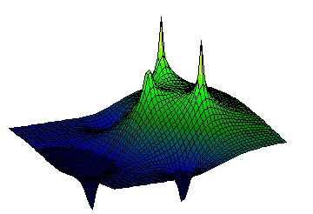
色マップより鳥瞰図が見やすいかも・・・
①極の部分が鋭いピークになるので対数値で鳥瞰図表示している。
②下図は，H(z)の絶対値（振幅特性）の対数値である。
虚軸
極
零点
共役複素数の関係
零点
実軸
極

Slide 24
複素指数関数 e ^{j Ω}
①実数成分 cos Ω と虚数成分 sin Ω を持つ複素数であり，
式自体は，オイラーの公式。
② e ^{j Ω}は，原点からの距離が1，実軸との角度がΩの点。
③Ωの値に関わらず絶対値 = 1，すなわち単位円上の点。
虚軸
虚軸
e ^{j Ω}
１
Ω
実軸
j sinΩ
実軸
cosΩ

Slide 25
周波数特性
周波数特性： H(z)に z = e ^{j Ω}を代入しΩの値を0～2π，またはーπ～πに変化させたときのH(z)の値
特に振幅変化を振幅特性，位相変化を位相特性。
なお，振幅特性のみを周波数特性と称しているテキストもあるので注意。
虚軸
周波数特性
この変化に伴うH(z)の変化
e ^{j Ω}
Ω
【参考】位相特性
実軸

Slide 26
振幅特性の例題（その１）
  伝達関数
  振幅特性
（a<0, b>0の場合）
  思い出そう!!
e ^{jΩ}
  【複素数の絶対値】
  x = x₁・x₂のとき
  | x | =| x₁ |・| x₂ |
  x = x₁ / x₂のとき
  | x | =| x₁ | / | x₂ |
A=e ^{jΩ}－a
|A|
Ω
B=e ^{jΩ}－b
|B|
零点
極
  振幅特性は零点との距離と極との距離の比

Slide 27
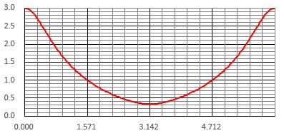
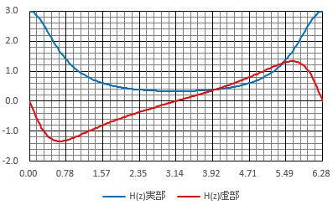
振幅特性の例題（その１）
グラフ化
  伝達関数
  振幅特性
  振幅特性
  周波数特性

Slide 28
振幅特性の例題（その２）
  伝達関数
零点
0.8
π/3
極
  振幅特性
0.8
－π/3
  テキストの中には，
  これをわざわざ展開しているのもあるが，
  振幅特性を調べるには，
  このまま数値計算するほうが簡単！

Slide 29
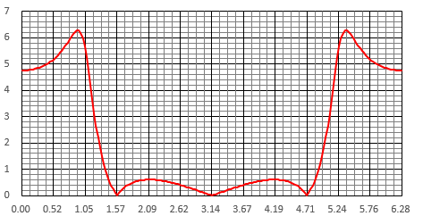
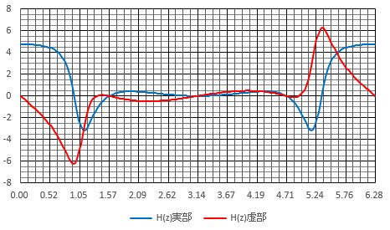
振幅特性の例題（その２）
グラフ化
  伝達関数
  振幅特性
  振幅特性
  周波数特性

